Slide 1
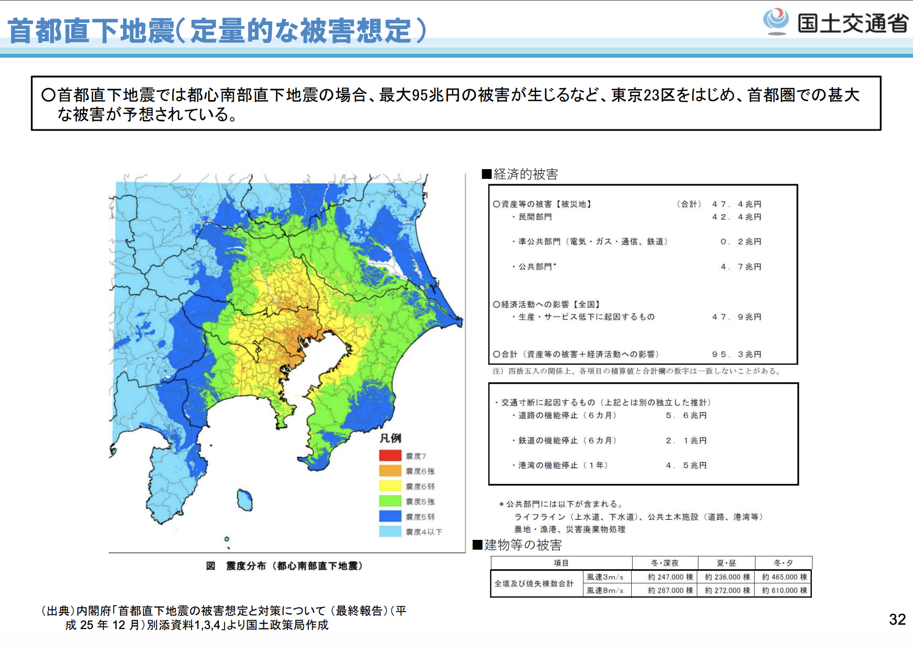
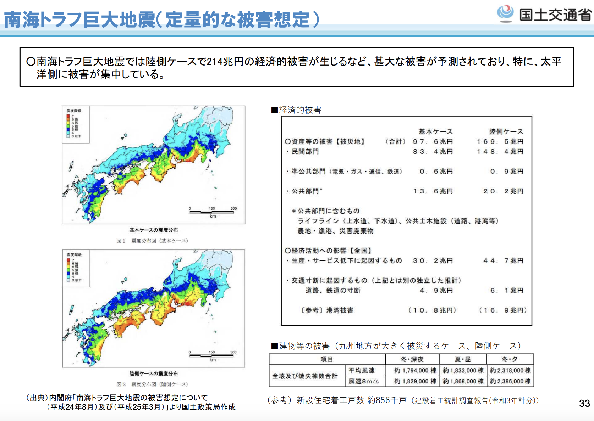
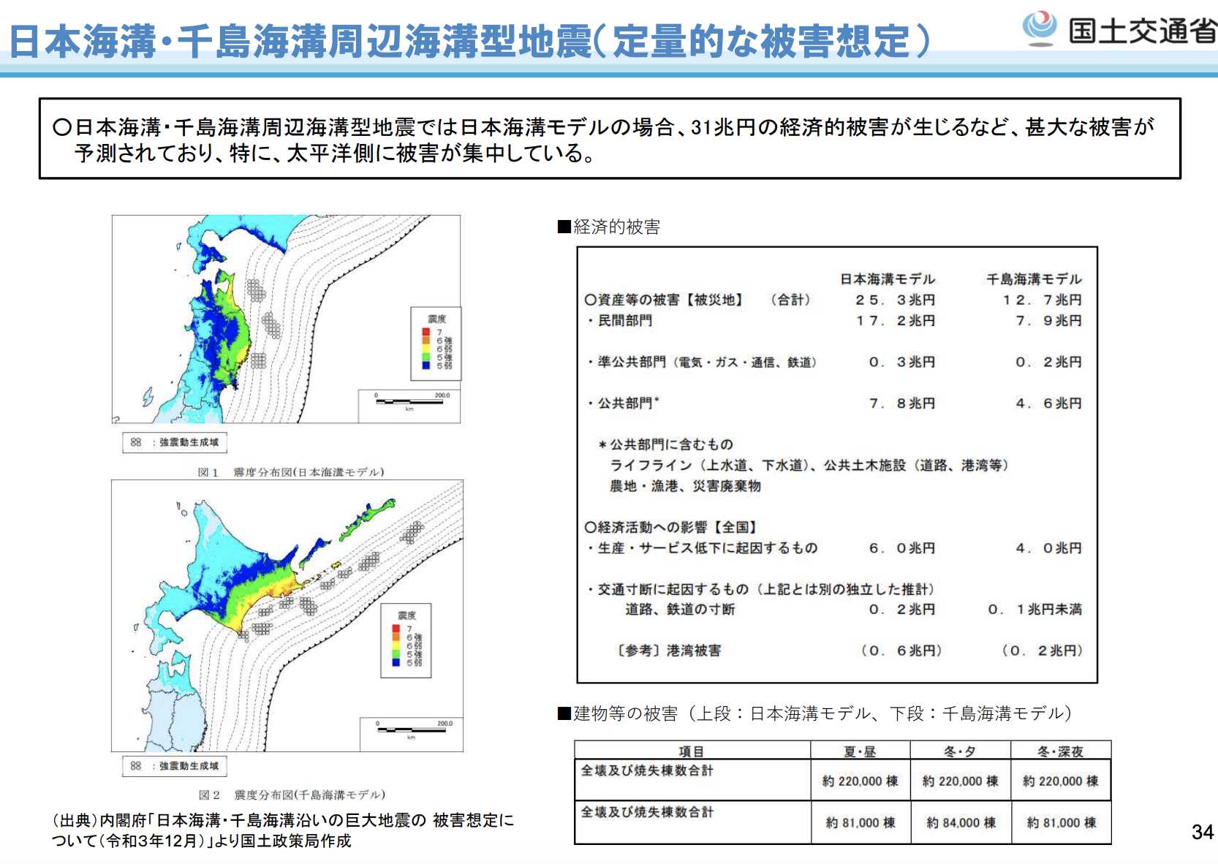
巨大地震に備える
1、近い将来に想定されている巨大地震
2、準備しておきたい対応策
3、
１、近い未来に想定されている巨大地震
30年以内に起きる確率は70%
時期は不明
2035年±5年に、ほぼ確実に起きる
30年以内に起きる確率は70~80%
宮城県沖(≒M7.4)90%
東日本大震災の10倍の被害
富士山噴火を引き起こす可能性も
南海トラフ巨大地震では陸側ケースで214兆円の経済的被害が生じるなど、甚大な被害が予測されており、特に、太平洋側に被害が集中している。
日本海溝・千島海溝周辺海溝型地震では日本海溝モデルの場合、31兆円の経済的被害が生じるなど、甚大な被害が 予測されており、特に、太平洋側に被害が集中している。
首都直下地震では都心南部直下地震の場合、最大95兆円の被害が生じるなど、東京23区をはじめ、首都圏での甚大 な被害が予想されている。

Slide 2
巨大地震に備える
1、近い将来に想定されている巨大地震
2、準備しておきたい対応策
3、
日本海溝・千島海溝周辺海溝型地震に係る地震防災対の推進に関する特別措置法の改正について
https://www.shugiin.go.jp/internet/itdb_rchome.nsf/html/rchome/Shiryo/2022ron19-19.pdf/$File/2022ron19-19.pdf
１、近い未来に想定されている巨大地震
30年以内に起きる確率は70%
時期は不明
2035年±5年に、ほぼ確実に起きる
30年以内に起きる確率は70~80%
宮城県沖(≒M7.4)90%
東日本大震災の10倍の被害
富士山噴火を引き起こす可能性も
日本海溝地震のケースで死者最大約 19 万９千人、全壊棟数最大約 22 万棟、経済的被害約 31.3 兆円、
また、千島海溝地震のケースで死者最大約 10万人、全壊棟数約８万４千棟、経済的被害約16.7 兆円とされている。
首都直下地震では都心南部直下地震の場合、最大95兆円の被害が生じるなど、東京23区をはじめ、首都圏での甚大 な被害が予想されている。
南海トラフ巨大地震では陸側ケースで214兆円の経済的被害が生じるなど、甚大な被害が予測されており、特に、太平洋側に被害が集中している。
中央防災会議の防災対策実行会議の下の
「日本海溝・千島海溝沿いの
巨大地震対策検討ワーキンググループ」

Slide 3
巨大地震に備える
1、近い将来に想定されている巨大地震
2、準備しておきたい対応策
3、
岩手発で南海トラフ巨大地震の損害規模を抑えていく
２、準備しておきたい対応策
東日本大震災の知見から
事前に災害対策を始めて
遠隔の地での事業継続計画（BCP）を進める

Slide 4
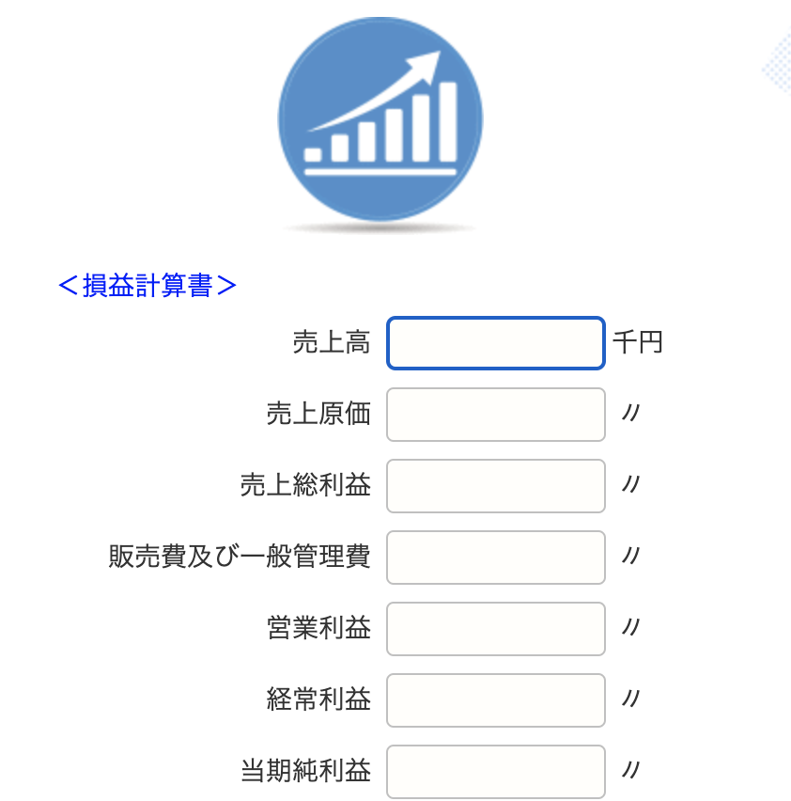

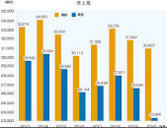
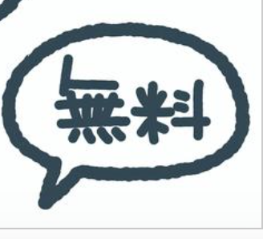
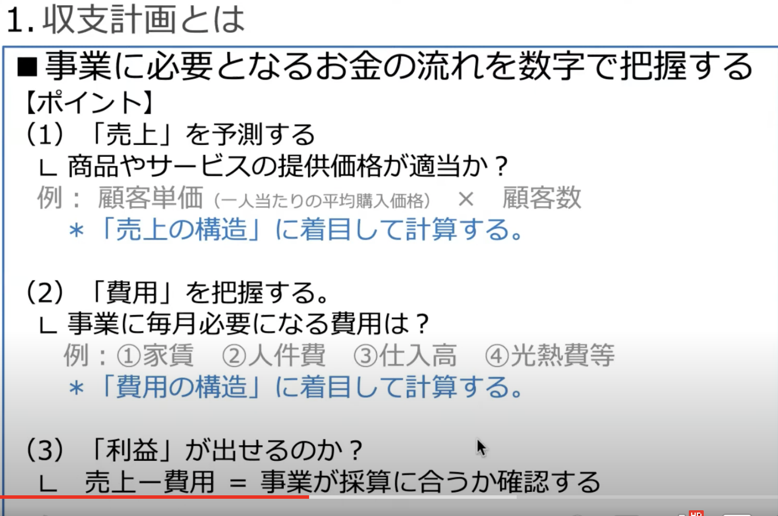
さあ！ 皆で創業しよう！！
1,数字入力
2,ちょっと勉強
3,再入力
4,あとはあなた次第
そんな不安を払拭します！！
入力項目はこ・れ・だ・け!
何をどれだけ売るか？
原価はいくらだろう？
どんな設備を準備する？
毎月かかる経費は？
あとは、結果を御覧じろ
なんたって、無料で正確
自分が知り合いの事業再構築補助金の事業計画を作ろうとしたけど、webを見たけど、この計算をしてくださいというけど、結構面倒じゃん！って思ったので素人が頑張って作ったサイトだから無料です。（2023.10.31ﾏﾃﾞ）
それ以降は、サイトを充実化させるかも

Slide 5
さあ！ 皆で創業しよう！！
1,数字入力
2,ちょっと勉強
3,再入力
4,あとはあなた次第
1,数字入力
2,ちょっと勉強
では入力してみましょう
ちょっとお勉強

Slide 6
さあ！ 皆で創業しよう！！
1,数字入力
2,ちょっと勉強
3,再入力
4,あとはあなた次第
3,再入力
4,あとはあなた次第
再入力
あとはあなた次第

